Slide 1

תרגול 9 - זרימה

Slide 2
תזכורת – רשת זרימה
1
7
5
5
1
3
1
מקור
3
5
בור
3
לכל קשת יש קיבול.
רוצים למצוא זרימה מקסימאלית מהמקור אל הבור, אשר מקיימת את אילוצי הקיבולים.

Slide 3
דוגמא – זרימה מקסימאלית
1/1
3/7
2/5
2/5
1/1
0/3
1/1
3/3
4/5
3/3
גודל הזרימה המקסימאלית הוא 6.

Slide 4
שאלה 1 – מספר מקורות ובורות
תרגיל: נתונה רשת זרימה עם מספר מקורות ומספר בורות. הראו שניתן למצוא זרימה מקסימאלית על ידי שימוש באלג' לבעיה המקורית (עם מקור אחד ובור אחד).
1
3
1
1
5
3
5
3
3
1
5

Slide 5
פתרון
נוסיף "מקור על", ונוסיף קשתות ממקור העל לכל המקורות האחרים. לקשתות אלו יהיה קיבול אינסופי. באופן דומה, נוסיף "בור על".
1
3
1
1
5
3
5
3
3
1
5

Slide 6
תזכורת - חתכים
חתך הוא חלוקה של קודקודי הגרף לשתי קבוצות כך שכל קודקוד הוא איבר ב- או ב-
גודל החתך הינו סכום קיבולי הקשתות שעוברות מקודקודי לקודקודי
1
7
5
5
1
3
1
3
5
3

Slide 7
החתך המינימאלי
1
7
5
5
1
3
1
3
5
3
גודל החתך – 7.
גודל החתך – 6.

Slide 8
דוגמת עזר
1
s
a
1
1
b
t
אילו חתכים יש ברשת זו ומה גודלם?
בהינתן זרימה, מה גודל הזרימה שעובר בכל חתך?

Slide 9
חתך מינימאלי - זרימה מקסימאלית
Max Flow – Min Cut Theorem:
בכל רשת זרימה, גודל החתך המינימאלי שווה לגודל הזרימה המקסימאלית (הוכח בשיעור).
1
7
5
5
1
3
1
3
5
3

Slide 10
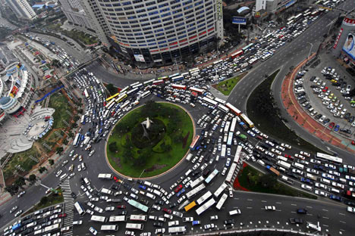
שאלה 2 – זרימה בשלמים
תרגיל: נתונה רשת זרימה מ- ל- עם קיבולים שלמים. הוכיחו שערך הזרימה המקסימאלית שלם.

Slide 11
פתרון
כל הקיבולים ברשת שלמים.
הערך של כל חתך ברשת שלם.
הערך של החתך המינימאלי שלם.
Max flow – min cut
ערך הזרימה המקסימאלית שלם.

Slide 12
שאלה 3 – מסלולים זרים בקשתות
תרגיל: נתון גרף מכוון וצמתים תארו אלג' אשר מוצא את המספר המקסימאלי של מסלולים זרים בקשתות מ- ל-

Slide 13
שאלה 3 – דוגמא
הפתרון הוא לפחות 1.
הפתרון הוא 3.

Slide 14
פתרון
ניתן לכל קשת קיבול 1 (הרשת שנקבל נקראת רשת 0-1) ונמצא זרימה מקסימאלית מ- ל-
בשיעור נראה אלג' עבור רשתות 0-1 שרץ בזמן

Slide 15
הוכחת נכונות
עבור רשת 0-1 עם זרימה מקסימאלית ומספר מקסימאלי של מסלולים זרים נוכיח שמתקיים
ניתן להעביר זרם בגודל 1 דרך כל אחד מהמסלולים הזרים ולקבל זרימה בגודל
נוכיח באמצעות אינדוקציה על
בסיס האינדוקציה – קל לראות שהטענה מתקיימת כאשר

Slide 16
הוכחת נכונות (המשך)
צעד האינדוקציה (צ"ל ):
ניקח זרימה מקסימאלית (נוכיח בשבוע הבא שניתן להניח שבכל קשת עוברת זרימה שלמה).
נזרוק מהגרף את כל הקשתות שהזרימה דרכן היא 0.
נמצא מסלול כלשהו מ- ל- (קיים כזה מסלול כיוון
ש- ), ונזרוק את קשתות המסלול מהגרף.
קיבלנו גרף עם זרימה מקסימאלית בגודל
מהנחת האינדוקציה, קיבלנו גרף עם לפחות מסלולים זרים.
נוסיף את המסלול שזרקנו ונקבל שבגרף לפחות מסלולים זרים.

Slide 17

שאלה 4 – קשתות מנתקות
תרגיל: נתון גרף מכוון וצמתים תארו אלגוריתם אשר מוצא את מספר הקשתות המינימאלי שיש להסיר מהגרף על מנת שלא יהיה מסלול מ- ל-

Slide 18
פתרון
כמו בשאלה הקודמת, ניתן לכל קשת קיבול 1 ונמצא זרימה מקסימאלית מ- ל-
סיבוכיות הזמן נותרת
הוכחנו שערך הזרימה המקסימאלית זהה למספר המקסימאלי של מסלולים זרים. כעת נראה שהמספר המקסימאלי של מסלולים זרים זהה למספר המינימאלי של קשתות שיש להסיר מהגרף.

Slide 19
הוכחת נכונות
המספר המקסימאלי של מסלולים זרים בקשתות –
מספר הקשתות המינימאלי שיש להסיר –
ישנם מסלולים זרים בקשתות, ומכל אחד מהם צריך להסיר לפחות קשת אחת.
אם נסיר את כל הקשתות של החתך המינימאלי, ננתק את הגרף. לפי משפט Max flow – Min cut, גודל החתך המינימאלי הוא כלומר, קיימת קבוצה של קשתות שהסרתן תנתק את הגרף.

Slide 20
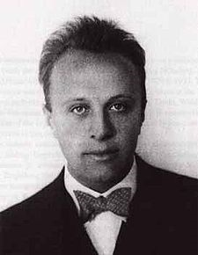
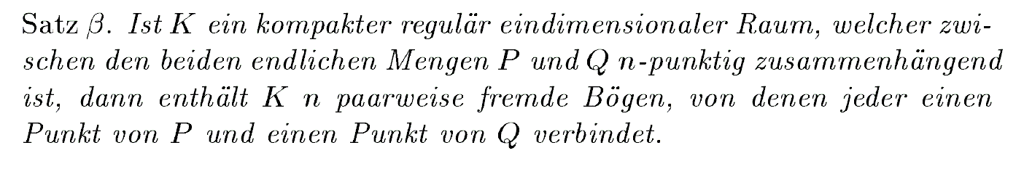
הערה
הרעיון שהמספר המקסימאלי של מסלולים זרים זהה למספר המינימאלי של קשתות שיש להסיר נקרא משפט Menger.
הוא התגלה ע"י קארל מנגר ב-1927.

Slide 21
סיכום ביניים לרשת 0-1
יש שיוויון בין:
ערך הזרימה המקסימאלית
גודל החתך המינימאלי
המספר המקסימאלי של מסלולים זרים בקשתות
מספר הקשתות המינימאלי שיש להסיר בכדי לנתק את הגרף

Slide 22
שאלה 5 – מסלולים זרים בקודקודים
תרגיל: נתון גרף מכוון וצמתים תארו אלג' אשר מוצא את המספר המקסימאלי של מסלולים זרים בקודקודים מ- ל-

Slide 23
פתרון
כמו בשאלות הקודמות, נהפוך את הגרף לרשת זרימה על ידי הוספת קיבולים של 1.
בנוסף, נפצל כל קודקוד (פרט ל- ו- ) באופן הבא:
ברשת שהתקבלה, מסלולים זרים בקשתות אמ"מ הם זרים בקוקודים.

Slide 24
הפתרון (המשך)
האלגוריתם:
נבנה את רשת הזרימה כפי שתואר בשקף הקודם.
נמצא זרימה מקסימאלית ברשת שהתקבלה.
זמן ריצה -
נותר להוכיח:
לכל קבוצת מסלולים זרים בקודקודים בגרף המקורי, קיימת קבוצת מסלולים זרים בקשתות ברשת החדשה (באותו הגודל), ולהיפך.
Notes:
אפשר בזמן אפילו יותר טוב כי זוהי רשת מטיפוס x

Slide 25
הוכחת נכונות
כל מסלול מ- ל- ברשת הזרימה נראה כך:
ומתאים למסלול בגרף המקורי:
לכל קבוצת מסלולים זרים בקודקודים בגרף המקורי מתאימה קבוצה של מסלולים זרים בקודקודים בגרף החדש, ולכן גם זרים בקשתות.
מסלולים זרים בקשתות ברשת החדשה בהכרח גם זרים בקודקודים, ולכן גם המסלולים המתאימים בגרף המקורי זרים בקודקודים.

Slide 26
שאלה 6 - מציאת חתך מינימאלי
תרגיל: נתונה רשת זרימה וזרימה מקסימאלית עבורה, תארו אלג' למציאת חתך מינימאלי של הרשת.
1/1
3/7
2/5
2/5
1/1
0/3
1/1
3/3
4/5
3/3

Slide 27
שאלה 6 - פתרון
נבנה את הרשת השיורית ביחס לזרימה
נריץ BFS מהמקור ונכניס את כל הקודקודים שבעץ ה-BFS לתוך
שאר הקודקודים יהיו ב-
זמן ריצה –

Slide 28
דוגמא
1/1
רשת זרימה
3/7
2/5
2/5
1/1
רשת שיורית
0/3
1/1
3/3
4/5
3/3
1
4
2
2
3
3
1
3
3
1
4
3
1
3

Slide 29
הוכחת נכונות
נכונות: נראה שהחתך שקיבלנו מינימאלי.
ממשפט ה-max-flow min-cut, חתך הוא מינימאלי אם"ם הוא בגודל נראה שגודל החתך שמצאנו,
כל הקשתות של החתך שמצאנו רוויות. (אם הייתה בחתך קשת שאינה רוויה, אז צריך להוסיף את הקודקוד שהיא מובילה אליו ל- ).
אין זרימה מ - ל- . אם הייתה, אז ברשת השיורית הייתה קשת לא רוויה מ- ל- . לכן, כיוון שסך הזרימה בכל חתך הוא ויש זרימה רק בכיוון אחד של החתך,

Slide 30
דוגמת עזר
1
s
a
1
1
b
t

